Slide 1
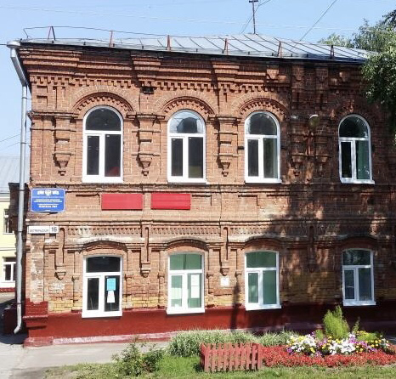
Добрый день, мы ученики МАОУ СОШ № 5 им.А.К.Ерохина города Томска, члены РДШ. Детская организация "Юность". Мы активные участники и организаторы различных конкурсов, фестивалей, проектов. Это помогает нам продвигаться, раскрывать наши скрытые умения и таланты, делать нас более открытыми к обществу. Мы только начинаем деятельность в рамках Российского движения школьников, но уже считаем эту деятельность очень важно. В конкурсе на лучшую команду РДШ, мы не будем упускать возможность снова показать себя, нашу сплочённость и умение работать в команде. Возможно, этот конкурс научит нас чему-то новому, укажет нам то, к чему ещё стремится и развиваться. Мы всегда тянемся постигать то, чего ещё не пробовали!

Slide 2
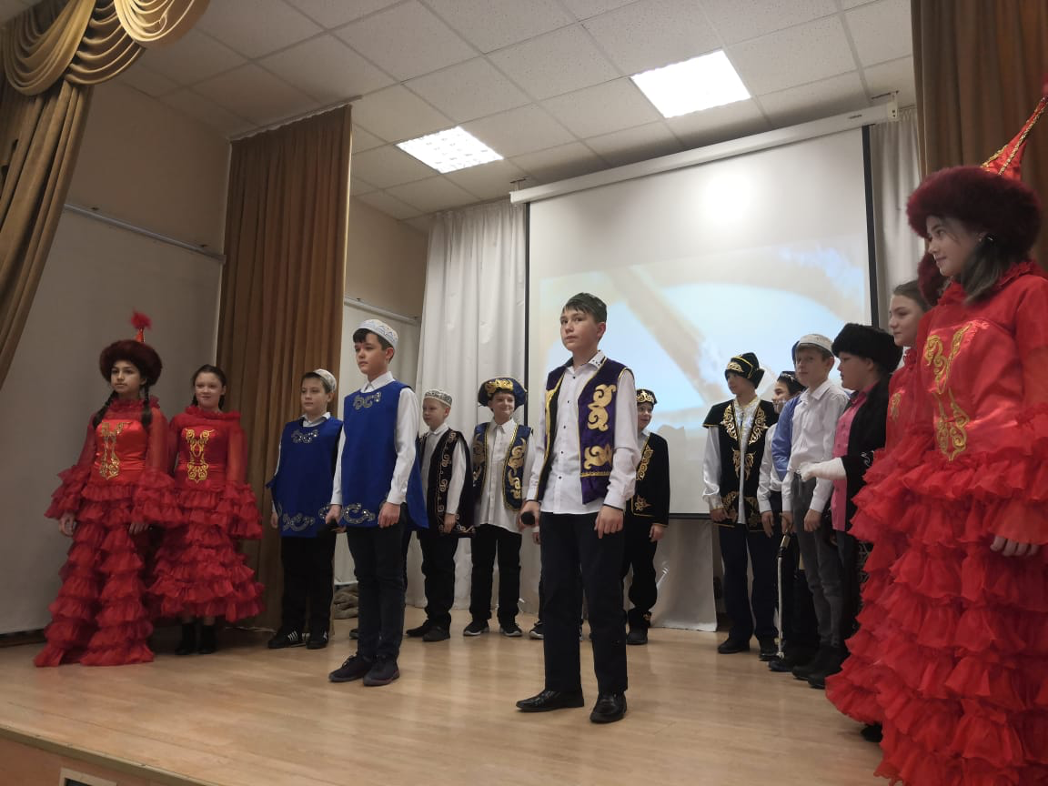
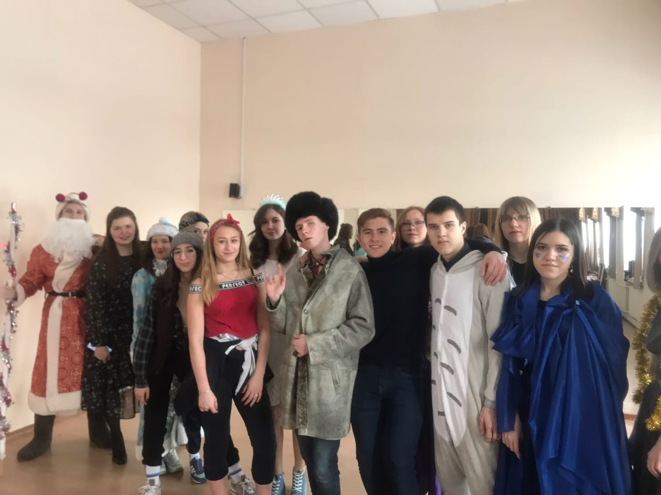
В школе мы реализуем следующие направления:
«Гражданственность» -это виртуальный школьный музей, фестиваль Дружбы народов, экологические акции, челеннджи.
«Личное развитие» - организация праздников, игр, гостиных, концертов, соревнований.

Slide 3
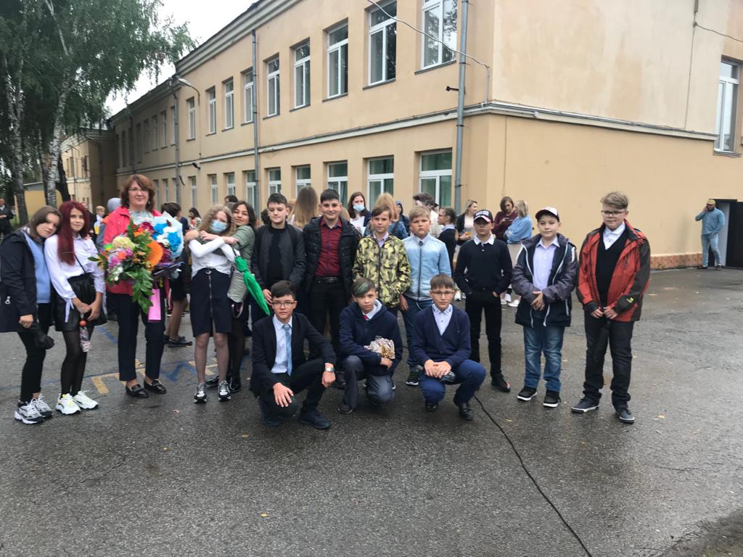
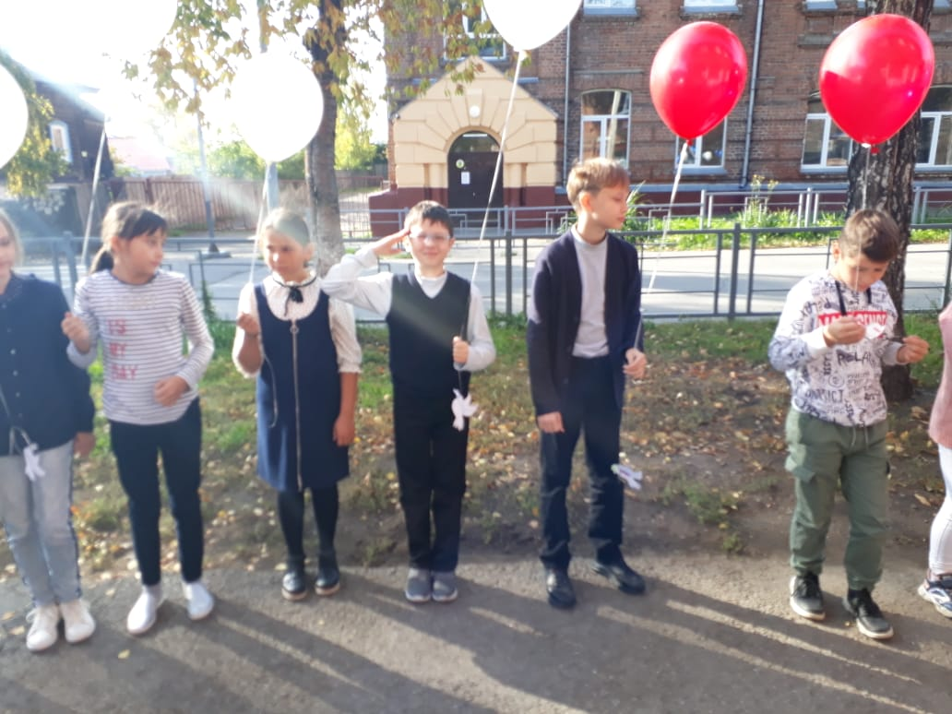
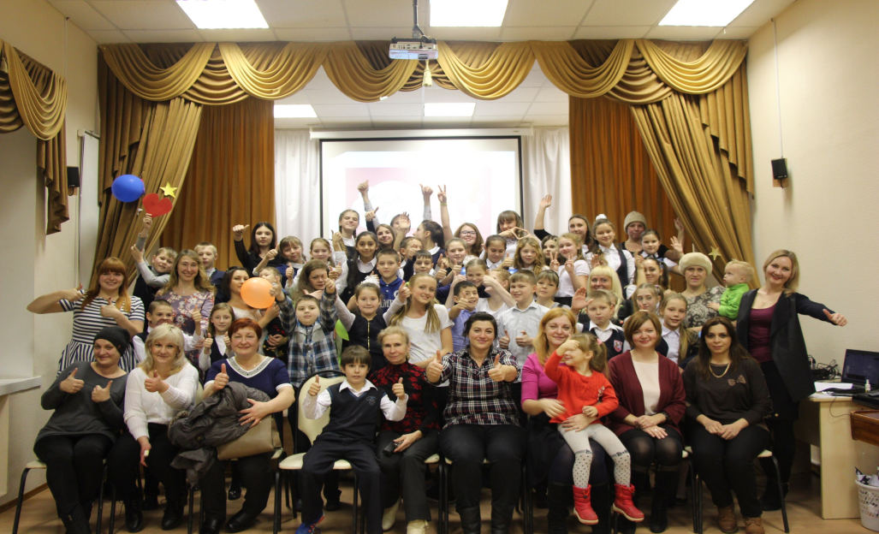
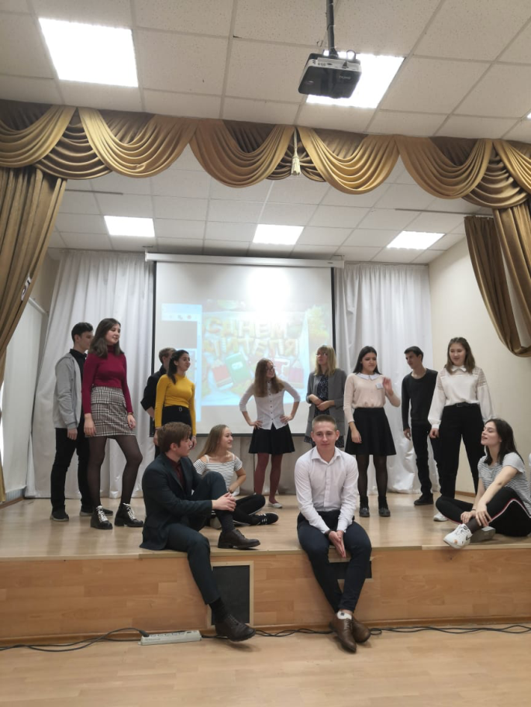
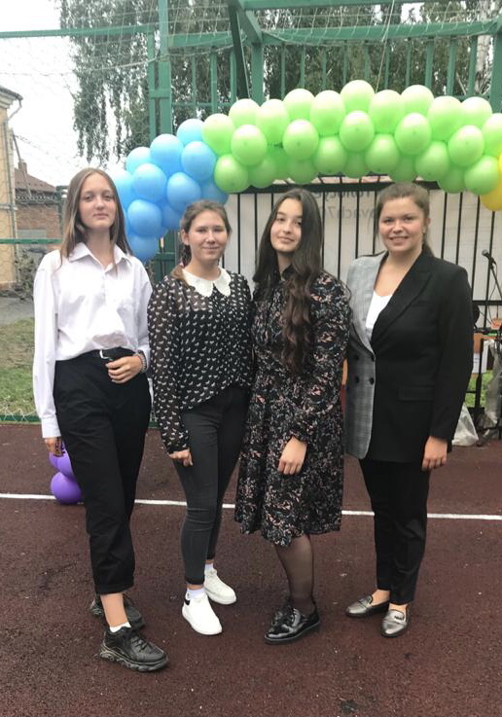
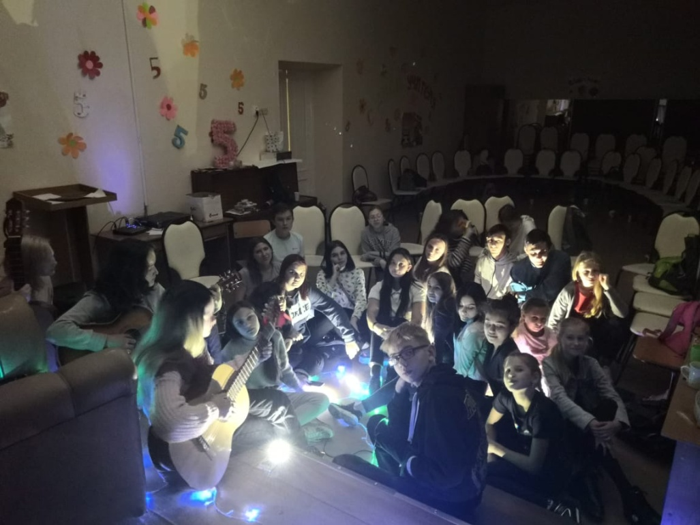

Slide 4
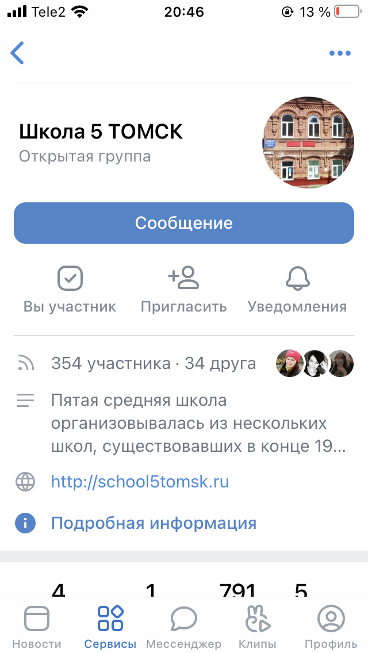
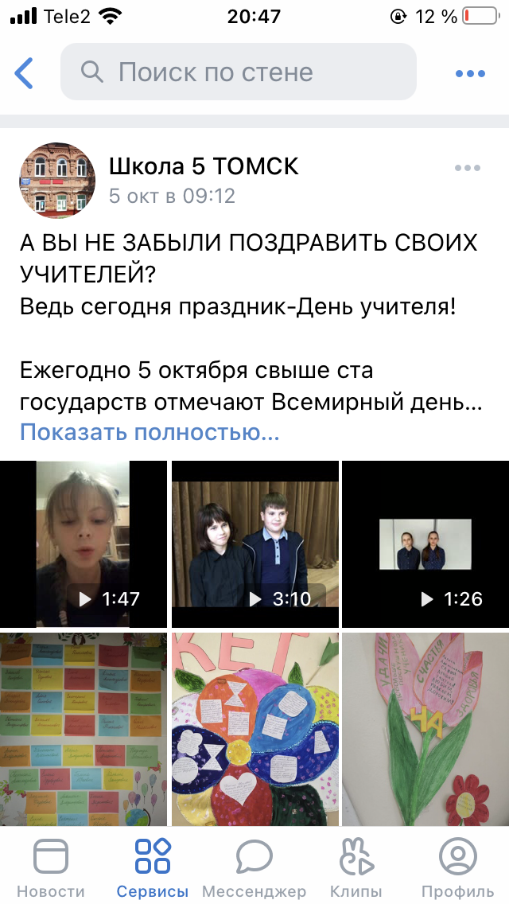
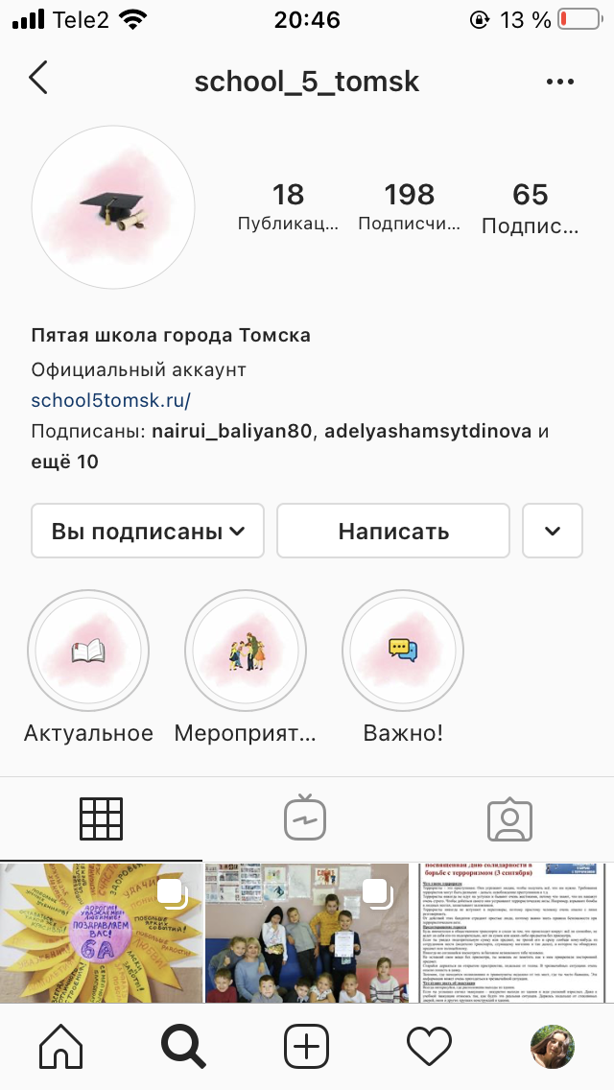
«Информационно-медийное направление»- работа со школьными социальными сетями.

Slide 5
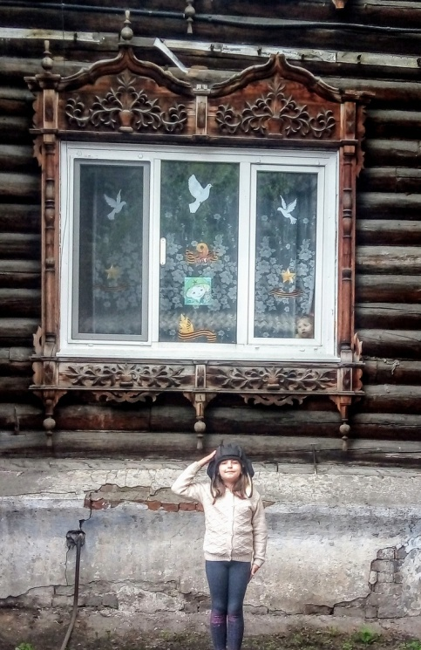
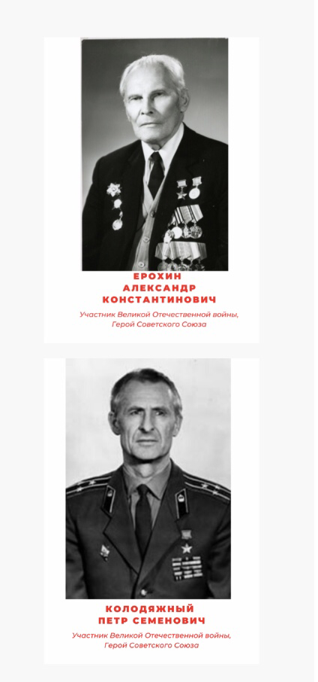
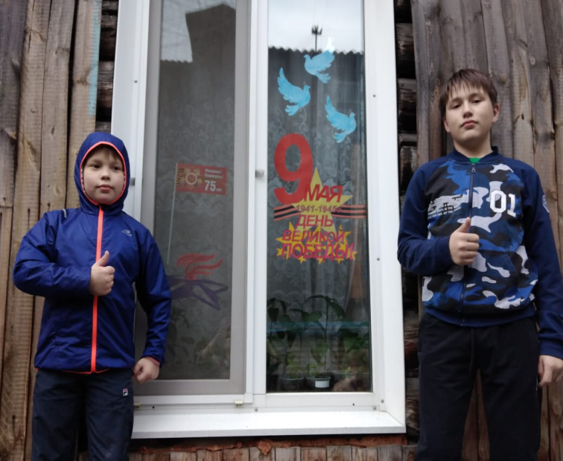
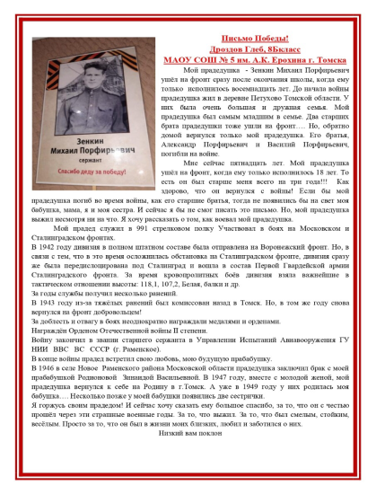
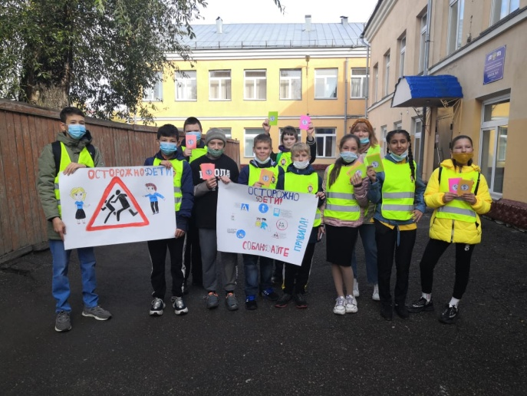
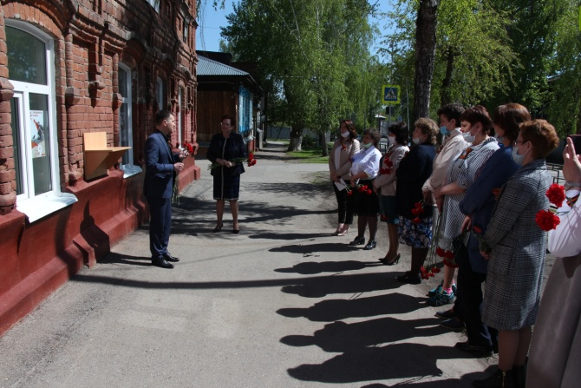
«Военно-патриотическое направление»-отряд ЮИД.
Месячники Памяти, акции, военно-патриотические конкурсы.

Slide 6
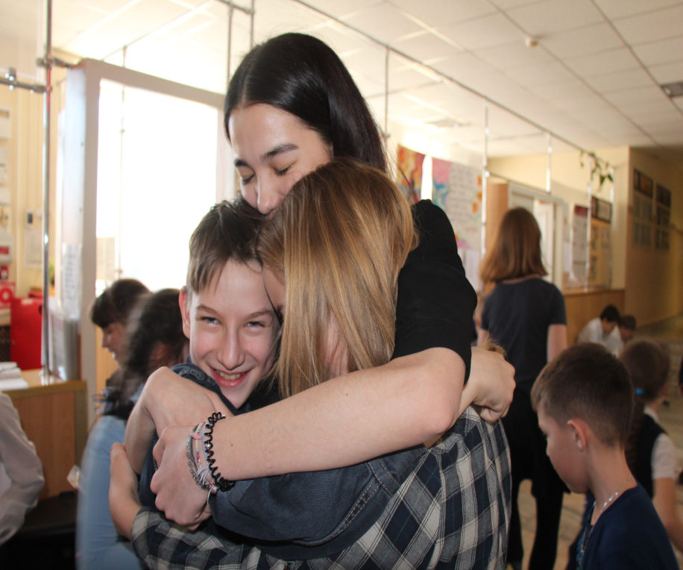
Участие в конкурсе «Лучшая команда РДШ» для нас является очень важным и интересным. Мы готовы развивать активность в нашей стране! И мы знаем, что от нас зависит каким будет будущее !

